Slide 1
EMPRESAS POR LA
BIODIVERSIDAD

Slide 2
Los desafíos ambientales sin precedentes que enfrentamos hoy están sin duda alguna interconectados en áreas que incluyen el cambio climático, el agua limpia y la biodiversidad.
Se necesitan nuevos esfuerzos CONJUNTOS entre todos los sectores, para enfrentar estos desafíos.

Slide 3
Desde el Pacto Global, acercamos la Agenda 2030 y los ODS al sector privado
Para acelerar el progreso, el Pacto Mundial de las Naciones Unidas ha desarrollado varios marcos para que las empresas integren la sostenibilidad en su estrategia y tomen medidas para asegurar un futuro resiliente.
El sector corporativo, sector con el cual trabajamos desde el Pacto global cumple un rol fundamental para lograr
mejorar la administración de los recursos naturales
implementar soluciones innovadoras
Contribuir al desarrollo
sostenible

Slide 4
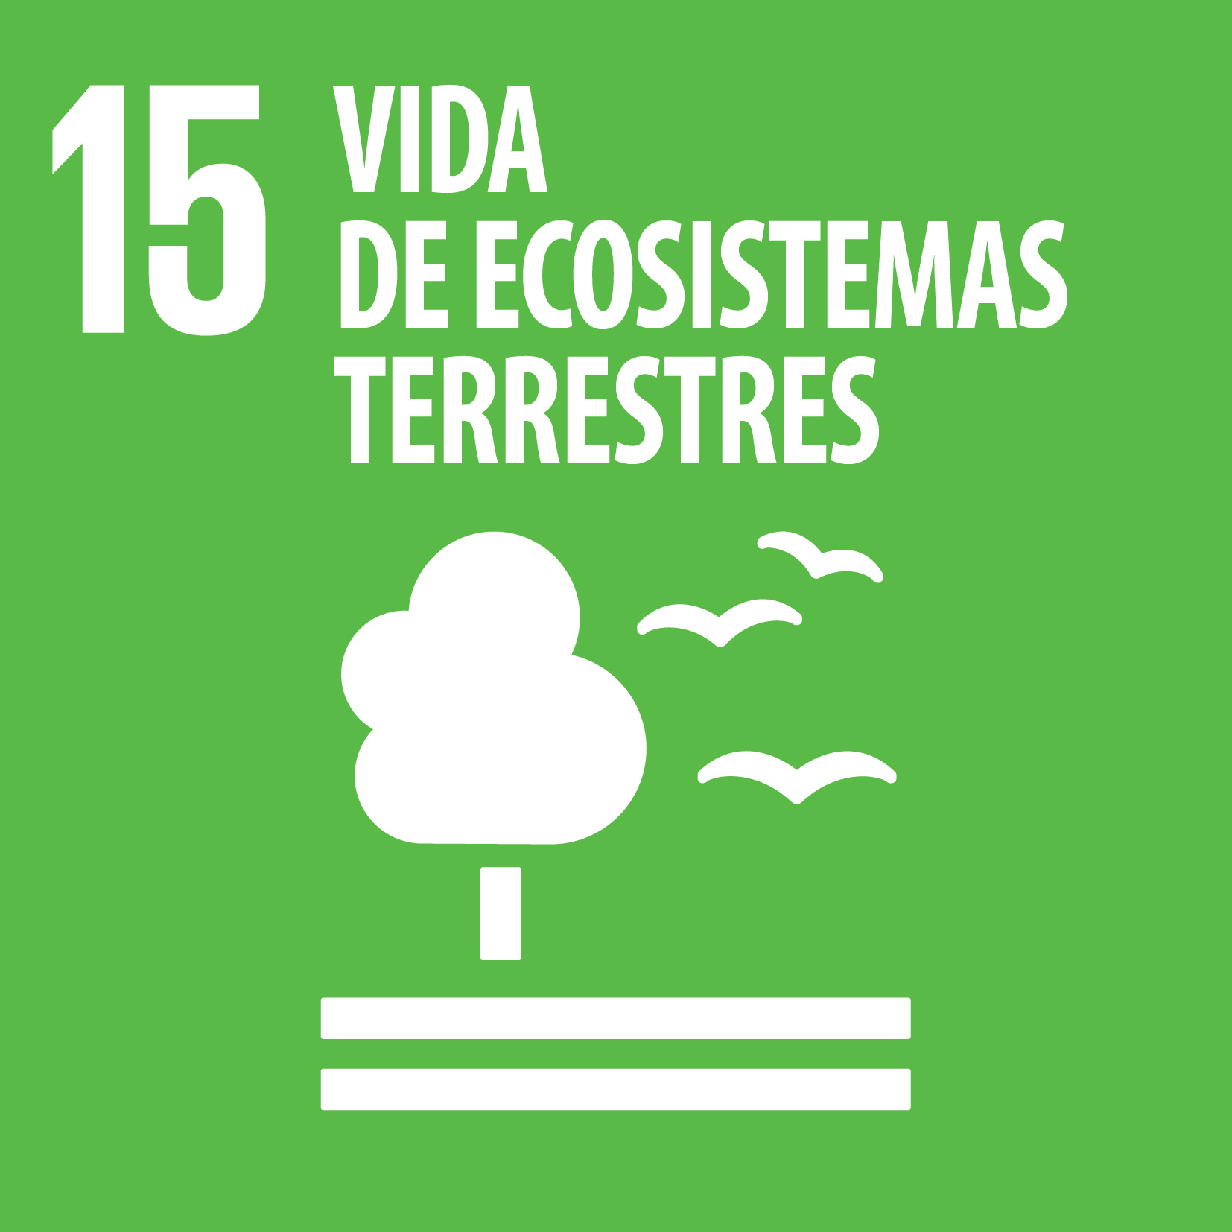
Principios del Pacto Global y el ODS 15
Los 10 Principios del Pacto Global son los valores esenciales desde el nacimiento de la iniciativa en el año 2000. Se fundamentan en diversas declaraciones de Naciones Unidas en materia de derechos humanos, normas laborales, medioambiente y anticorrupción y gozan de consenso universal.
Las empresas que se unen a la iniciativa, aceptan estos 10 Principios, comprometiéndose a implementarlos a nivel interno

Slide 5
Principio 7
Las empresas deberán mantener un enfoque preventivo que favorezca el medioambiente.
Principio 8
Las empresas deben fomentar las iniciativas que promuevan una mayor responsabilidad ambiental.
Principio 9
Las empresas deben favorecer el desarrollo y la difusión de las tecnologías respetuosas con el medioambiente.

Slide 6
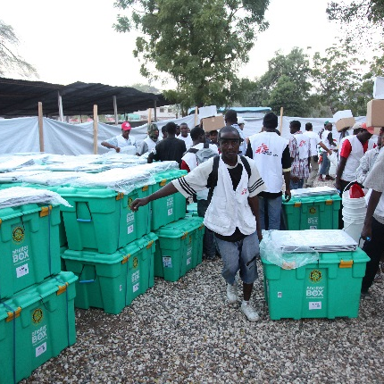
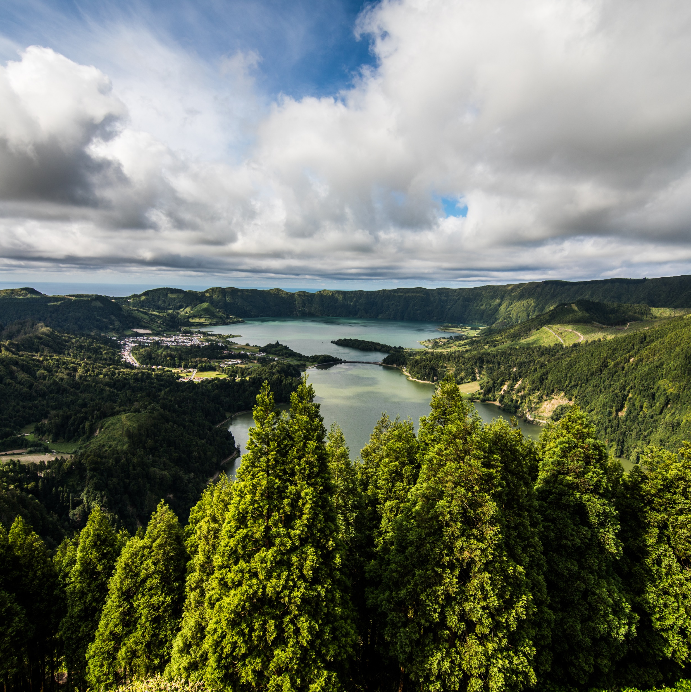
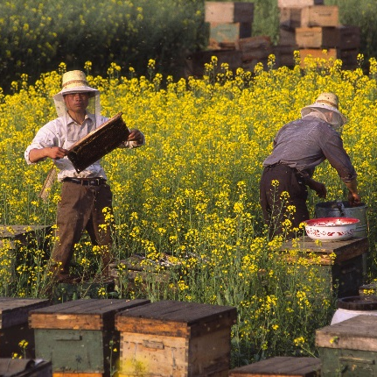
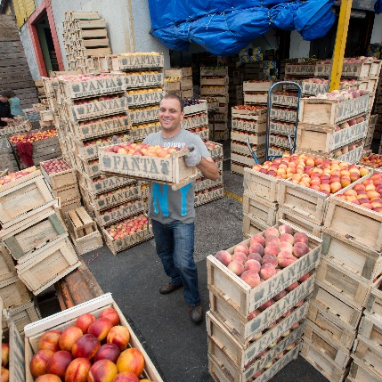
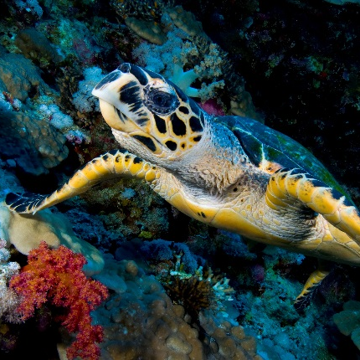
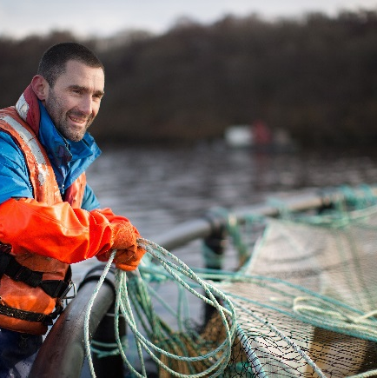
Nuestros esfuerzos abordan los vínculos entre varios problemas ambientales (clima, agua, océano), así como las dimensiones sociales y de gobernanza.
En esta Década de Acción, nuestro objetivo es ayudar a las empresas a aumentar el impacto hacia los Objetivos de Desarrollo Sostenible y las ambiciosas metas establecidas en el Acuerdo de París.

Slide 7
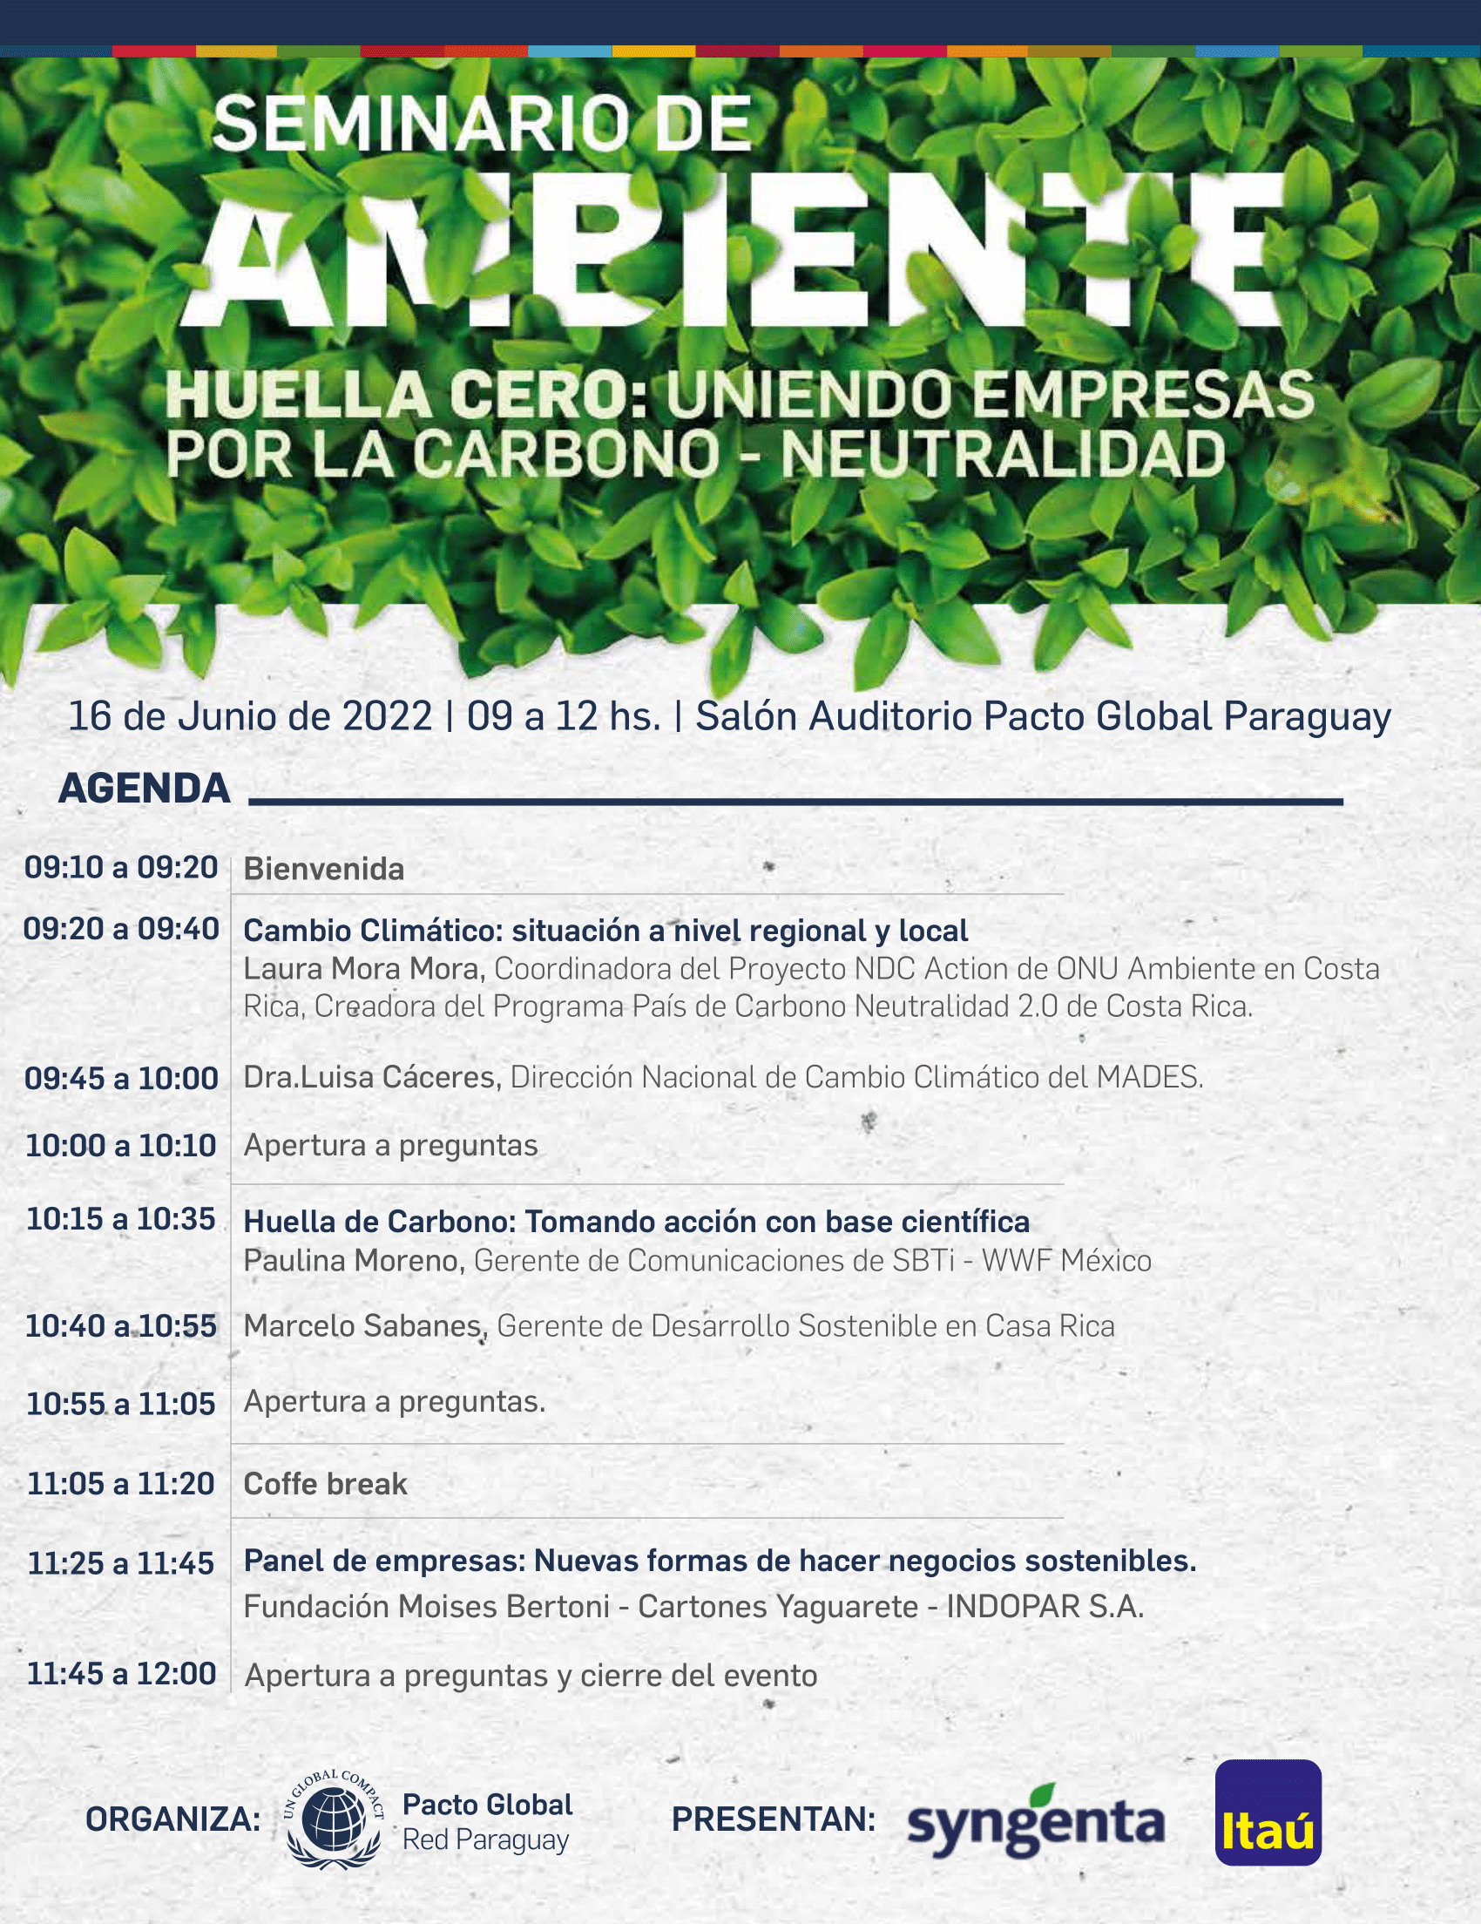
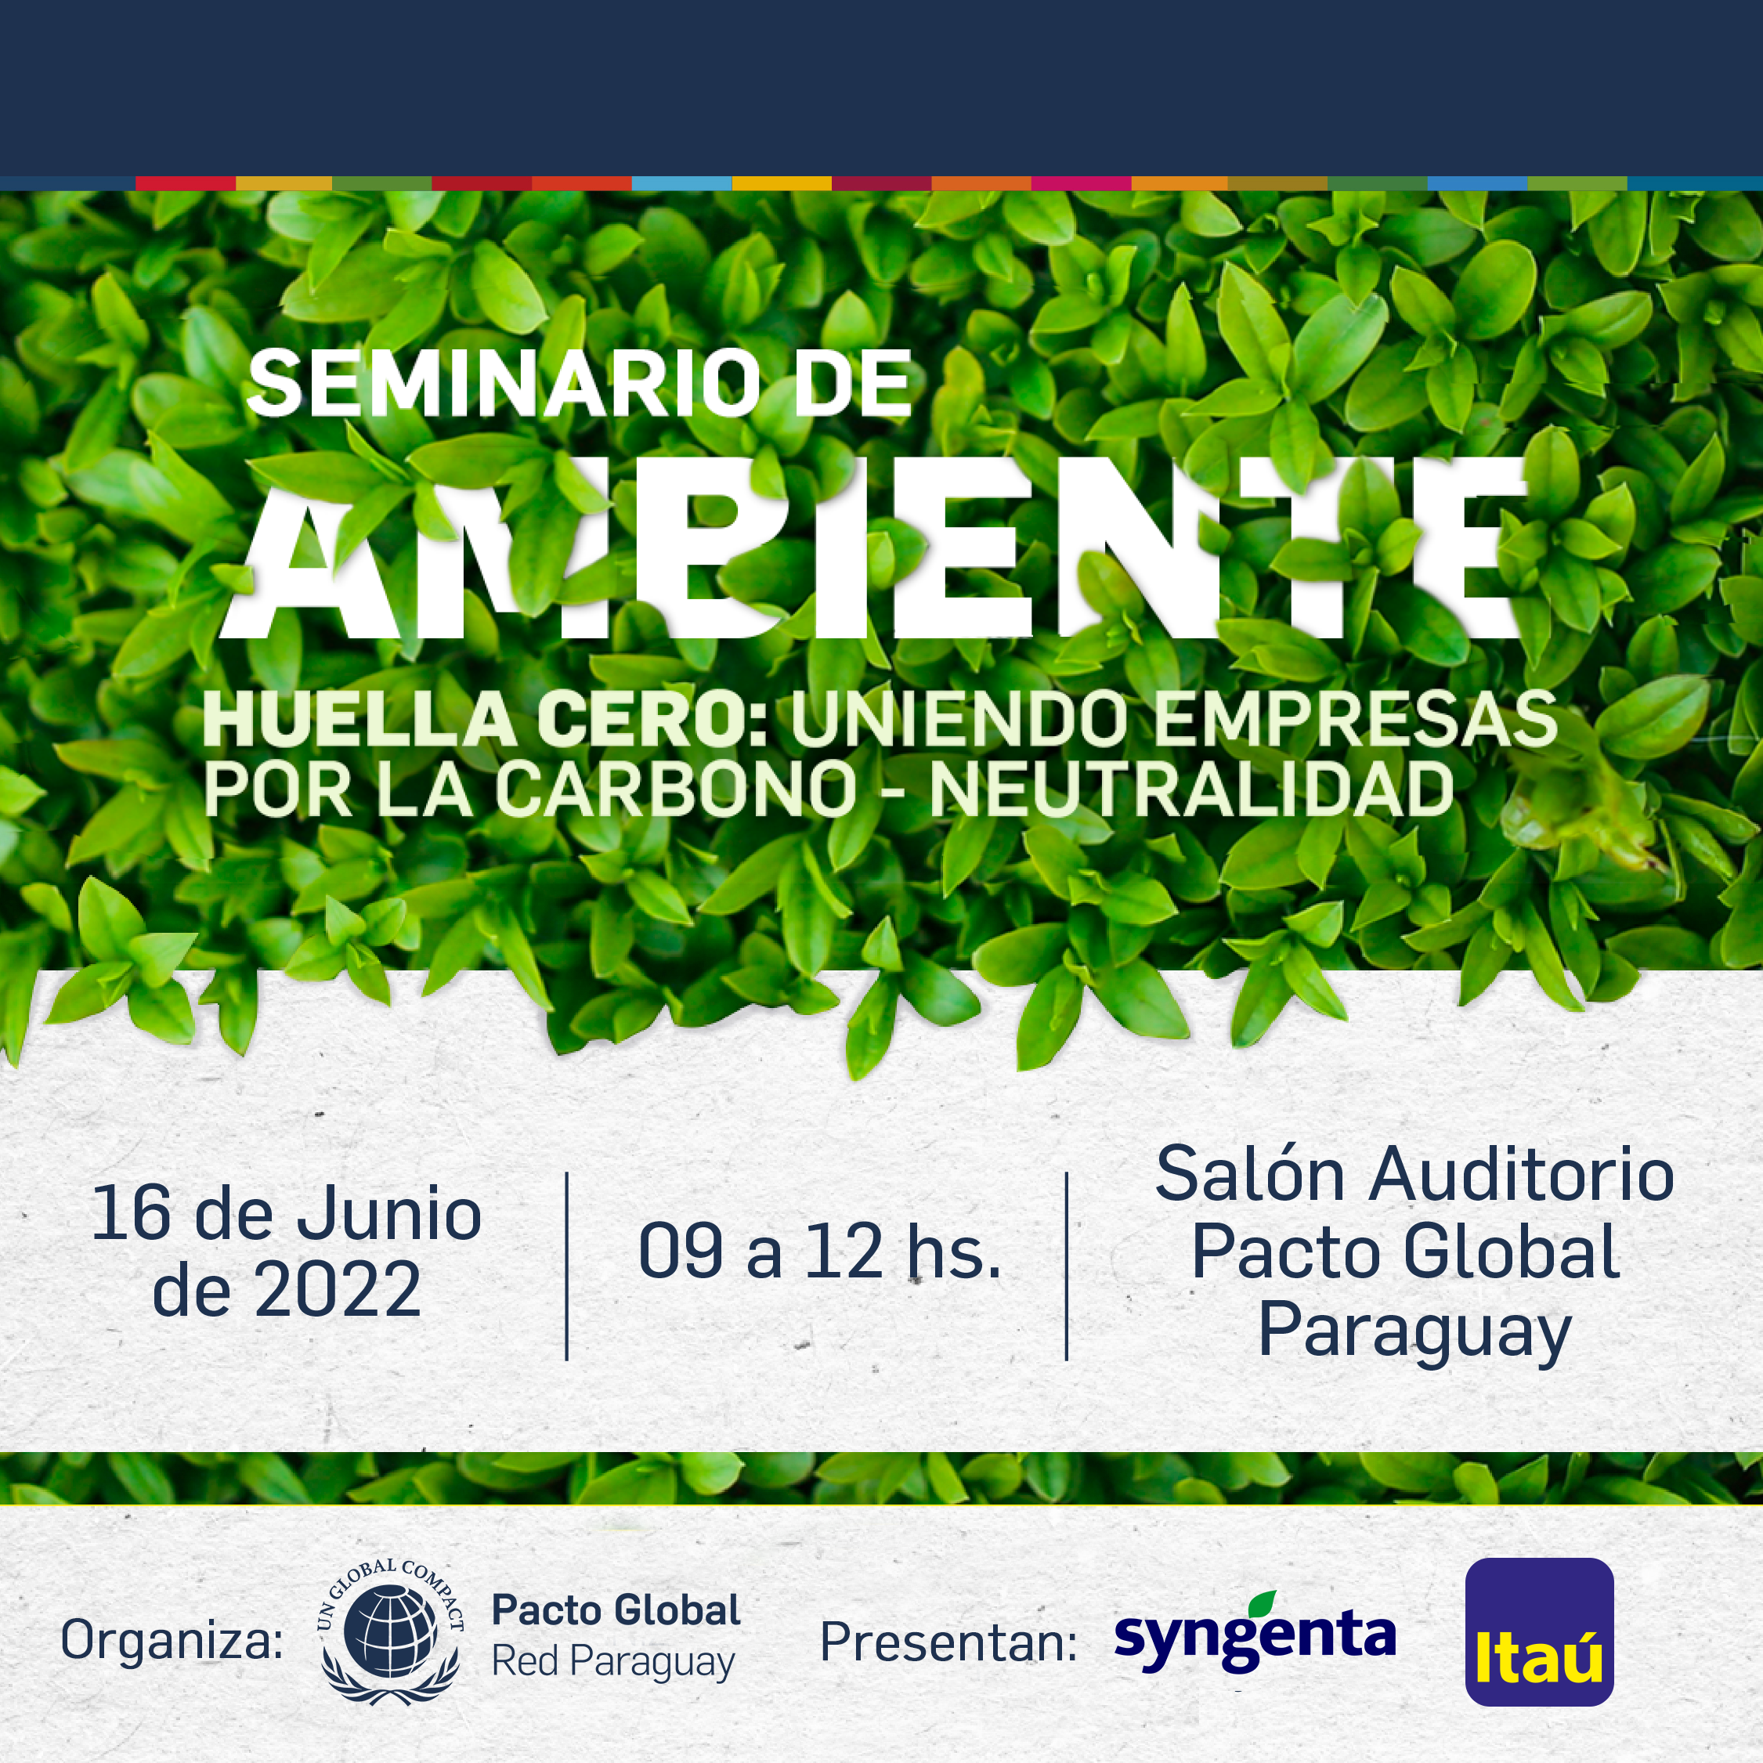
Lo que movilizamos con las empresas...
MUCHAS DE NUESTRAS ACTIVIDADES Y CAPACITACIONES ESTARAN ENFOCADAS EN CAMBIO CLIMATICO Y ECONOMIA CIRCULAR
La COP26 de este año representa un hito importante a medida que el mundo busca recuperarse mejor de la pandemia global e implementar el cambio transformador necesario para limitar el aumento de la temperatura global a 1,5 °C.
La acción colectiva será crítica y hacemos un llamado a las empresas para que evalúen los riesgos y oportunidades ambientales, establezcan y cumplan objetivos ambientales ambiciosos y adopten prácticas responsables para una transición a una economía resiliente y cero emisiones netas.

Slide 8
PROGRAMAS Y PROYECTOS DESARROLLADOS POR EMPRESAS ADHERIDAS AL PACTO GLOBAL
EL SECTOR PRIVADO tiene un rol FUNDAMENTAL en la preservación del ambiental. De hecho, algunas empresas han destinado recursos a la recuperación de hábitats impactados por sus propias operaciones, o bien, donando dinero para el desarrollo de proyectos de conservación que suelen llevar adelante algunas ONG especializadas en el tema.

Slide 9
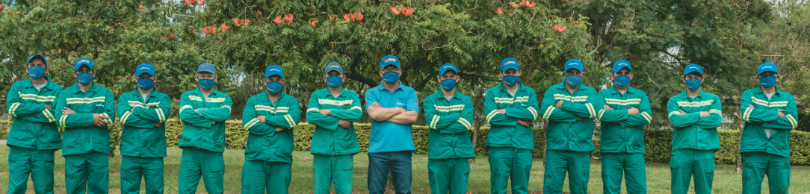
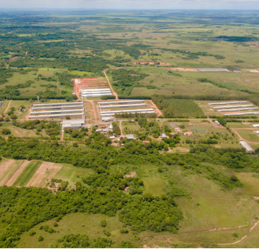
Las tacuaras
Proyecto de Protección y Recuperación del Ecosistema Terrestre del Complejo Avícola Don Antonio, Protección a la Biodiversidad
La empresa lucha contra la desertificación y la pérdida de biodiversidad estableciendo mecanismos de protección y restablecimiento del ecosistema en este Complejo industrial.
Entre varias actividades destacan la identificación de superficies boscosas adicionales a la reserva legal de bosques de la empresa con potencialidad de certificación (Ley N° 3.001/2.006).

Slide 10
Fundación Moises Bertoni y Fundación Coca cola
El proyecto de conservación de agua implementado en las zonas aledañas de la Reserva de Biosfera del Bosque Mbaracayú, en el departamento de Canindeyú, asistió a 237 familias desde 2017 a 2020 para cambiar los suelos de 306,7 hectáreas fértiles a través de la siembra directa.
Siembras y cosechas diferentes, sustentables, con una apuesta al cuidado del ambiente y a la preservación del agua. Esa es la transformación a la que se sumaron los productores de los fértiles terrenos que están ubicados en los alrededores de la Reserva de Biosfera del Bosque Mbaracayú, en Canindeyú, en el norte de Paraguay.
La política global de cuidado de agua de la Compañía Coca-Cola, que se traduce en la reducción de su uso, recuperación y tratamiento en las plantas embotelladoras, programas de acceso a agua en comunidades vulnerables y el apoyo a iniciativas de preservación y protección de cuencas. De esta manera, desde 2015 la Compañía cumple el compromiso de devolver a la naturaleza el 100% del agua que utiliza en sus bebidas a nivel global, una meta que se alcanzó cinco años antes de lo previsto.
La iniciativa no solo mejoró la producción de las familias que formaron parte, sino que convirtió a cada uno de los 237 núcleos familiares en custodios de las napas subterráneas al permitir la cosecha directa. Esta técnica permite, según los datos técnicos, infiltrar hasta 600.000 m³ de agua de lluvia por año, un paso esencial para la preservación de los recursos hídricos subterráneos.

Slide 11
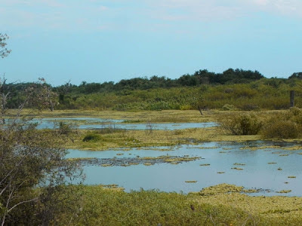
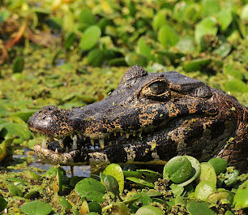
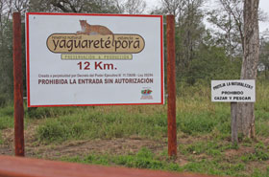
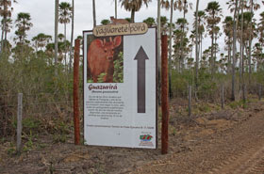
YAGUARETE PORA
La empresa está enfocada a la Producción Ganadera y Forestal en el Chaco paraguayo, en conformidad con el uso racional de los recursos naturales de la mano de las disposiciones legales vigentes y la protección ambiental.
La misma es dueña de una propiedad de 78.549 has, ubicada en el Departamento de Alto Paraguay. La propiedad cuenta con un plan de uso de la tierra, donde 27.508 hectáreas fueron destinadas a Reserva Natural, según la Ley 352/94, a PERPETUIDAD. La otra porción cuenta con aproximadamente 10.000 hectáreas con un sistema silvopastoril, diseñado con criterios sostenibles, que está siendo implementado en diferentes etapas.

Slide 12
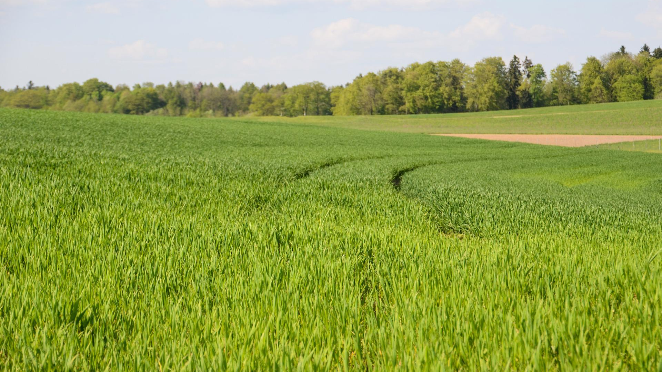
Nuestro trabajo consiste en impulsar al sector privado y acompañándoles en su camino hacia la sostenibilidad corporativa, entendiendo a la sostenibilidad no sólo como un asunto reputacional o de sólo marketing, sino como un tema prioritario de
…sobrevivencia
Preservar los ecosistemas para que ellos sigan entregándoles los recursos que las industrias necesitan para su actividad, sin que ellos se encarezcan sin control debido a su creciente escasez.
Con el paso del tiempo y un mayor conocimiento generado por científicos, también hay evidencia de que invertir ahora en estos temas, es un buen negocio.

Slide 13
Uniendo empresas por un mundo mejor
www.pactoglobal.org.py | www.unglobalcompact.org
Seguínos en las redes sociales
@pactoglobalpy – Pacto Global Paraguay

